Slide 1
食品安全
1035445068羅云宣
1035461133曾琬芸

Slide 2
相關詞彙:
食品、安全、毒奶粉、黑心豬油、抗生素、天然香料
、尼古丁、防腐劑、看來對人體無害、高溫煮食、咖啡因、
致癌物質、人造香料、健康、價格、個人偏向、衛生

Slide 3
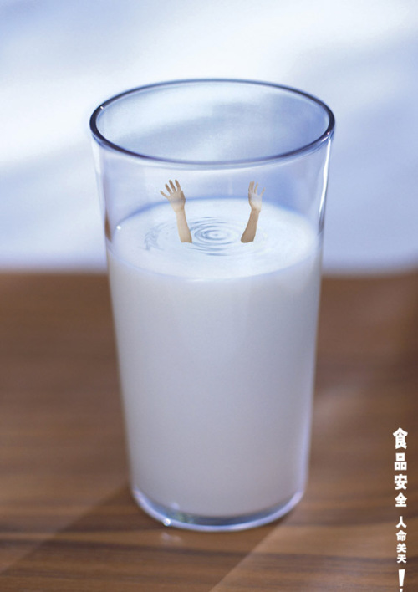
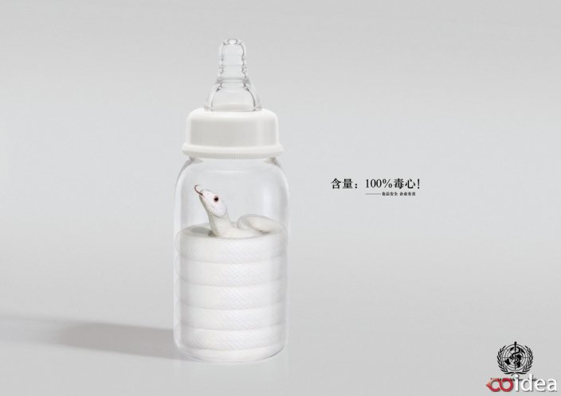
相關海報:

Slide 4


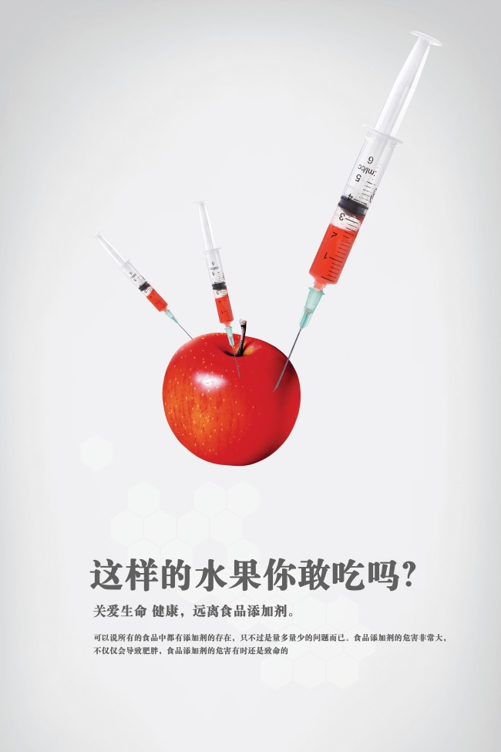

Slide 5
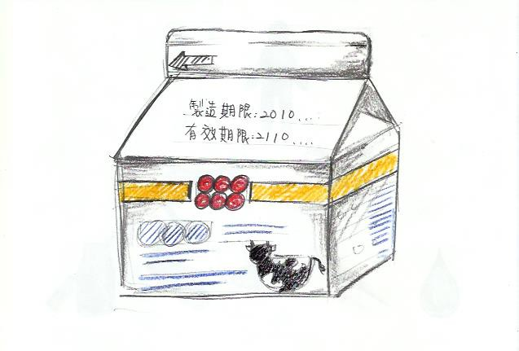

Slide 6


Slide 7
